Slide 1
不同版本，不同软件ppt打开出现兼容性问题以
可写方式改变

Slide 3
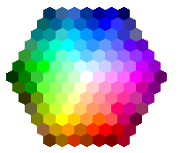
RGB
91,155,213
142,170,219
216,216,216
237,237,237
180,198,231
0,189,87

Slide 5
内外6：7.5
开角120°
内外6：6.5
6:7

Slide 8
13→ 14
←

Slide 9
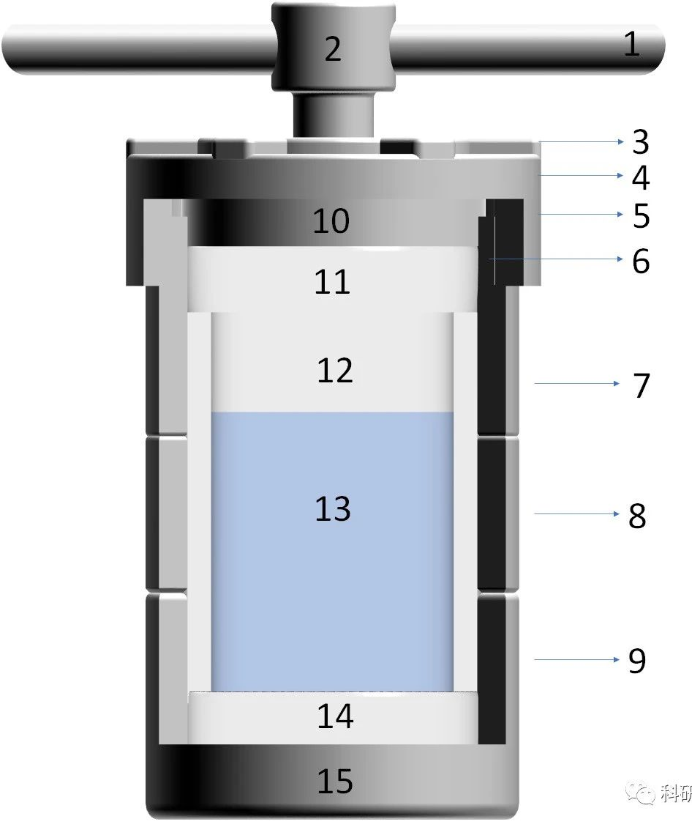

Slide 10
减除出的缺口环尺寸变化成不是正方形 ，和其他正方形重心（水平+垂直）对齐时不在一个圆心上 轴心位置错误 且不能等比缩放
Y=270°，底间距磅数=Σ（顶部高度+底部高度+深度） ,以15为基准水平垂直居中
1磅=0.3527毫米=0.03527cm

Slide 11
填补的尺寸
环缺填补
Ppt直接减除的尺寸
用矩形填补尺寸为正方形 使环形重心与形状重心重合

Slide 12
环缺填补7
环缺填补6
环缺填补5
环缺填补12
环缺填补9
环缺填补8

Slide 13
环缺填补12
环缺填补6
环缺填补7
环缺填补9
环缺填补8
环缺填补5
深度和底部间距是绝对参数，ppt等比缩放功能只会变化图形宽高，
原生ppt的图形Z轴参数只能硬编码

Slide 14
环缺填补12
环缺填补12
环缺填补6
环缺填补6
环缺填补7
环缺填补9
环缺填补8
环缺填补7
环缺填补9
环缺填补5
环缺填补8
环缺填补5
环缺填补12
环缺填补12
环缺填补6
环缺填补6
环缺填补7
环缺填补9
环缺填补8
环缺填补7
环缺填补9
环缺填补5
环缺填补8
环缺填补5

